Slide 1
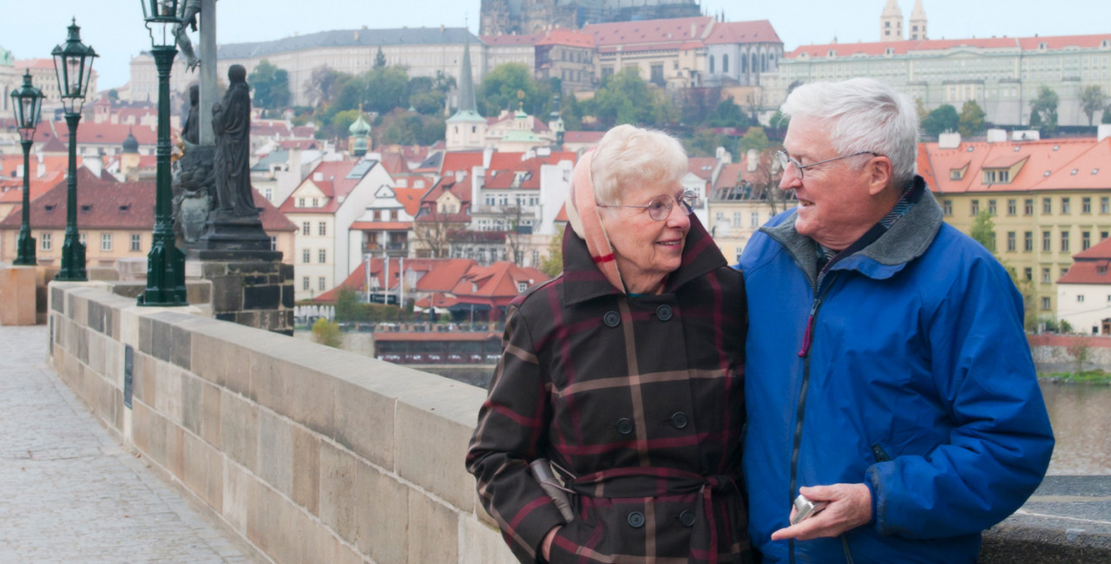
4. dubna 2022
Stárnutí v Praze: výzkum

Slide 2
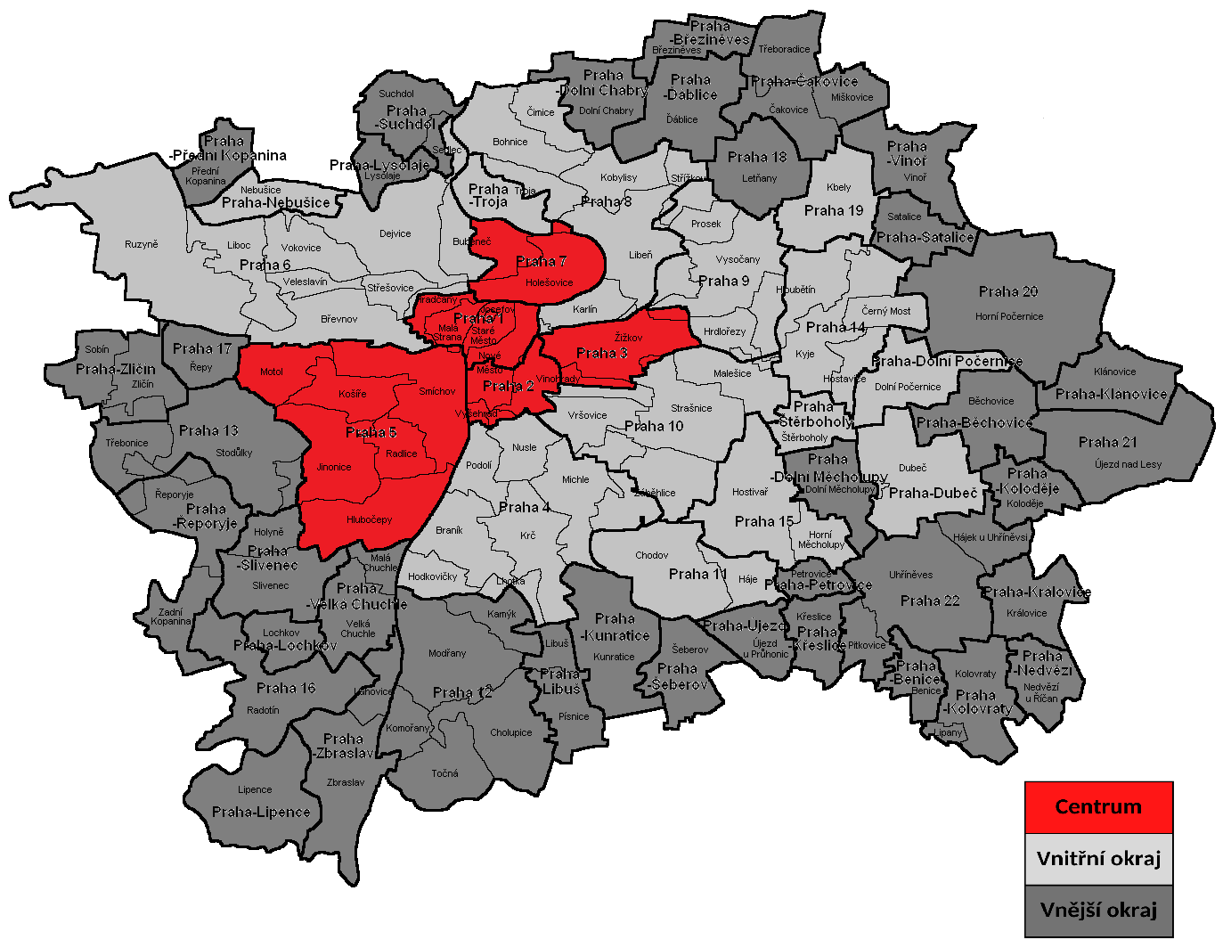
Metodologie
Kvantitativní výzkum: online dotazník (CAWI): 353 respondentů
telefonické dotazování (CATI): 62 respondentů
Kvótní výběr podle věku: 1.skupina 1958–1971 (50–64 let),
2.skupina 1942–1958 (65–79 let)
Průměrná délka rozhovoru: 10 – 15 minut pro CAWI
15 – 20 minut pro CATI
Respondenti s trvalým bydlištěm v Praze
  Rozdělení Prahy na 3 segmenty (centrum, vnitřní okraj, vnější okraj)
N = 415 respondentů
Termín sběru dat: 23. 2. – 7. 3. 2022

Slide 3
STRUKTURA RESPONDENTŮ

Slide 4
Velikost populace 50 – 79 let Praha
Cca 420 tisíc osob tj. 32 % celé populace Prahy
46 % mužů, 54 % žen
předseniorská populace (50 – 64 let) tvoří zhruba 53 %
Údaje z 31. 12. 2020, zdroj ČSÚ

Slide 5
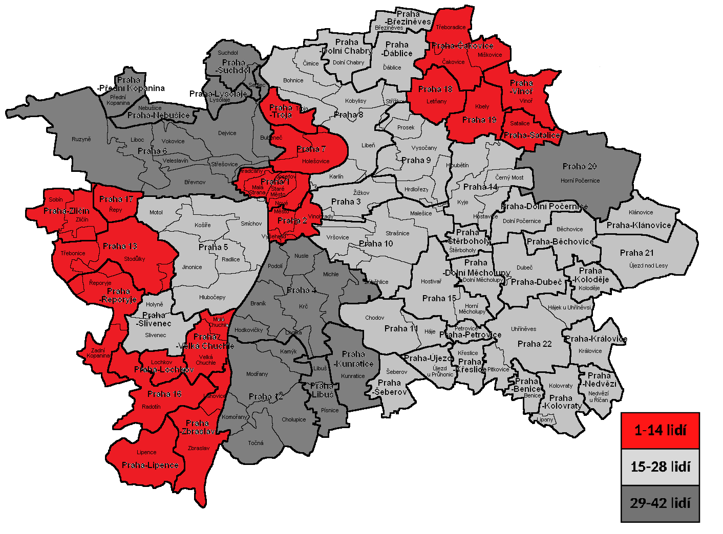
Počty respondentů v jednotlivých MČ
Sběru dat se zúčastnili respondenti
ze všech MČ Prahy, nejméně zastoupené
byly MČ v centru Prahy, protože je tam
několik bariér:
Relativně nízký počet stálých obyvatel
Dražší byty = vyšší třída = nižší ochota účastnit se výzkumů

Slide 6
Struktura respondentů
Data nebyla vážena.
Odmítání mužů zúčastnit se výzkumu bylo zhruba dvojnásobné než u žen.
Věková struktura je rovnoměrně rozložená, a to na základě kvótního výběru.
Převládají ženy (62 %), v rámci sociálního statusu nejčastěji zase převládají lidé, co jsou zaměstnaní (nebo podnikají) – 58 %.
Polovinu respondentů tvoří lidé
s maturitou jako nejvyšším dosaženým vzděláním.
N = 415

Slide 7
Bydlení
Městské části byly rozděleny podle strat na tři části – centrum, vnitřní okraj a vnější okraj Prahy.
Nad 70 % lidí žije s někým, obdobně až 74 % lidí žije ve vlastním bytě nebo domě.
Více než 50 % žije v nemovitosti
o prostoru větším než 71 m².
Rekreační bydlení (chatu nebo chalupu) využívá 37 % lidí.
71%
74%
67%
N = 415

Slide 8
Ekonomické postavení
Třetina Pražanů starších 50 let se cítí být ekonomicky nadprůměrně zajištěno a častěji se tak cítí muži než ženy. Nemá to souvislost s věkem nebo ekonomickou aktivitou, ale je to výraznější u lidí s vlastním bydlením.
Vedle toho je tu skupina asi 10 % lidí, kteří se cítí být ekonomicky nedostatečně zajištění a to jsou výrazně častěji lidé žijící v pronájmu. Pouze menší část z nich pobírá navíc sociální příspěvky.
31 % lidí se považuje za ekonomicky NADPRŮMĚRNĚ zajištěné
10 % lidí se považuje za ekonomicky NEDOSTATEČNĚ zajištěné
Přepočítáno na celou populaci 415 respondentů
N = 415

Slide 9
VZTAH K PRAZE

Slide 10
Praha jako domov?
55 % Pražanů starších 50-ti let jsou rodilými Pražany → rodilí Pražané častěji považují celou Prahu za svůj domov a není tu nikdo, kdo by ji naopak za domov nepovažoval
Zbývající polovina, která se přistěhovala, žije v Praze v průměru 40 let
N = 415

Slide 11
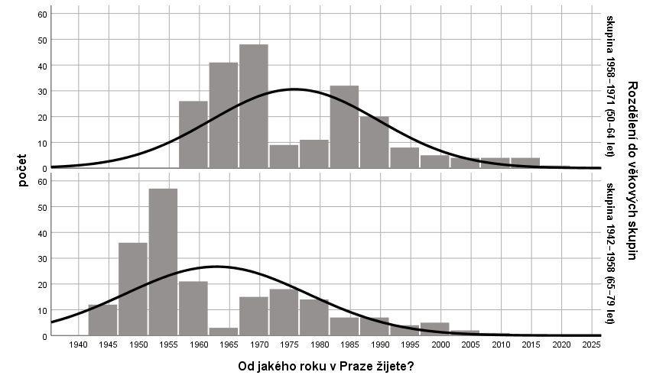
Život v Praze
1990
PŘEDSENIORSKÁ GENERACE
Pražanů průměrně žije v Praze od roku 1976, tedy 45 let
V případě předseniorské
i seniorské generace Pražanů je opravdu více než polovina rodilými Pražany.
Značná část přistěhovalých žije v Praze od 80.-90. let,
kdy se pravděpodobně ženili / vdávaly nebo přišli za pracovními příležitostmi.
Po roce 1990 přišlo do Prahy zhruba 20 % současných padesátníků / šedesátníků
N = 213
N = 202
SENIORSKÁ GENERACE
- průměrně žijí
v Praze od roku 1963, tedy 59 let

Slide 12
Pohyb po Praze
Pražané jsou zvyklí se pohybovat po celé Praze ať už kvůli práci nebo lékařům nebo zábavě / kultuře a nemění se příliš ani
v seniorském věku.
Především pro muže platí, že jsou aktivními řidiči a alespoň občas řídí po Praze auto při cestě delší než 10 km.
Mezi seniorskou generací již počet aktivních řidičů klesá, výraznější je u předseniorské generace. Obdobně je to v případě skupiny zaměstnaných / podnikatelů, kteří jsou rovněž častěji aktivními řidiči, než je tomu
v případě lidí, kteří jsou již v důchodu.
muži, pracující zaměstnaní / podnikatelé
P2. součet odpovědí často + občas. N = 415

Slide 13
Pohyb po Praze
Lidé z generace seniorů se pohybují po městě méně než předseniorská generace. Je to dáno především ekonomickou aktivitou mladší populace, která jezdí do práce a díky tomu také častěji řídí. Dojíždění za prací má samozřejmě také vedlejší efekt častější návštěvy kultury nebo přátel .

Slide 14
VOLNÝ ČAS / VYUŽÍVÁNÍ SLUŽEB

Slide 15


Hodnocení služeb v Praze
Se zvýhodněnou dopravou nebo vstupným na kulturní akce apod. jsou obecně více spokojeni zástupci seniorské generace, jichž už se tyto možnosti dotýkají.
V případě bezpečného prostředí pro seniory hodnotí situaci lépe ti, kteří bydlí na vnějším okraji Prahy a také lidé s vyšším vzděláním.
Největší problém pro stárnoucí Pražany představuje dostupnost obecního bydlení
v Praze.
Dostupnost bydlení lépe hodnotí lidé s nižším vzděláním. Zároveň představuje větší problém pro ty, kteří stále pracují. Horší hodnocení je
v případě lidí s vlastním bydlením, kteří si možná více uvědomují, že tak jak dospěli ke svým bytům v minulosti, už se jim teď znovu nepodaří.
N = 415

Slide 16
Služby zdravotní, kulturní a sportovní
Návštěvy praktického lékaře alespoň v nepravidelné formě absolvuje téměř každý.
Nabídky kultury a sportu nacházející se v městských částech využívají častěji lidé s vyšším vzděláním.
Psychologickou pomoc vyhledávají častěji ženy, zároveň také ti, kteří žijí bez partnera / partnerky.
N = 415

Slide 17
Oblíbené aktivity
Veškerým aktivitám se lidé věnují jak pravidelně, tak alespoň občas v menší míře.
Ženy se častěji než muži věnují aktivitám jako vzdělávání, pomoc s výchovou vnoučat, pomoc někomu z rodiny kvůli jeho zdrav. stavu, péči o zvířata, ale také chataření/chalupaření. U mužů se žádná taková aktivita, které by se věnovali výrazněji, neobjevuje.
N = 415, často + občas
N = 97, často + občas

Slide 18
BYDLENÍ

Slide 19
Preferované bydlení
Domovy pro seniory nebo DPS :pro pražské seniory v nepříznivé ekonomické situaci je přijatelné bydlení v DS/DPS za předpokladu samostatného pokoje.
Okolo poloviny respondentů by volilo vícegenerační bydlení spolu se svými dětmi nebo sdílený pokoj v domově pro seniory. A to častěji ti, kteří již v současnosti žijí s více lidmi nebo lidé žijící na vnějším okraji Prahy.
Nicméně také spolubydlení seniorů bude do budoucna vhodná alternativa – v současné době ho deklaratorně podporuje 28 % lidí tzn. můžeme počítat se zhruba 10 % reálného chování.
Také v případě přesunu do jiného regionu se může reálně jednat o 5 % této generace a to je cca 25 tisíc osob.
N = 415

Slide 20
Bydlení v blízkosti původního bydliště
Pro více než třetinu lidí není podstatné, kde se bude nacházet jejich „nový domov“
v případě potřeby přestěhování se. Podstatnější je pro ně se v novém místě cítit dobře, ne jeho lokace. To platí zejména u mladší předseniorské generace.
Lidé ze seniorské generace jsou více vázáni na své současné místo a tak si častěji neumí představit, že bude případně nutné uvažovat o novém domovu.
S těmito pocity určitě souvisí převládající dojem, že Praha je vnímána jako celek, takže není úplně podstatné, kde v Praze bydlím, ale že stále zůstávám v Praze.
N = 415

Slide 21
Stěhování do: menšího nebo rekreačního bydlení?
Rekreační bydlení (chatu / chalupu) využívá více než třetina lidí.
Pouze třetina z těch, co toto bydlení využívá, však uvažuje o tom, že se v budoucnu na svou rekreační nemovitost přestěhuje úplně. Což platí zejména pro předseniorskou generaci. Lidé ze seniorské generace takto o chatě / chalupě příliš neuvažují.
V nemovitosti, která má nad 70 m² žije více než polovina z dotazovaných.
Pouze čtvrtina z nich by se na stáří přestěhovala do menšího bytu, kdyby k tomu byla příležitost. Což opět platí spíše pro mladší generaci. Seniorská generace je vázána ke svému současnému místu bydliště.
N = 154
N = 220
N = 415

Slide 22
Situace s bydlením
Uvažujete o tom, že se v budoucnu
NA CHATU / CHALUPU úplně přestěhujete?
Uvažujete o tom, že byste se „na stáří“ přestěhoval/a
do MENŠÍHO BYTU, kdyby byla možnost?
PŘEDSENIORSKÁ GENERACE
SENIORSKÁ GENERACE
PŘEDSENIORSKÁ GENERACE
SENIORSKÁ GENERACE
N = 77
N = 77
N = 121
N = 99
Zatímco padesátníci a šedesátníci, kteří mají rekreační bydlení,
v polovině případů uvažují o trvalém přesunu, tak seniorská generace je výrazně negativnější – může to souviset s potřebou zdravotní péče, náročnosti starosti o domácnost apod.
Stejně jako v případě rekreačního bydlení, jsou senioři výrazně chladnější k možnosti stěhovat se do menšího bytu.

Slide 23
KONTAKTY, POCITY
+ SEGMENTACE

Slide 24
Kontakty s příbuznými a přáteli, známými
63 % je s přáteli, kamarády, známými v kontaktu alespoň 1x týdně
ohrožení samotou je vystaveno až 13 %, kdy 12 % z nich jsou v kontaktu alespoň 1x ročně, zatímco 1 % se s přáteli, kamarády, známými nestýká vůbec
84 % je s nejbližšími příbuznými v kontaktu alespoň 1x týdně
ohrožení samotou je vystaveno až 6 %, kdy 4 % z nich jsou v kontaktu alespoň 1x ročně, zatímco 2 % se se svými nejbližšími příbuznými nestýká vůbec
N = 415
Notes:
Mezi předseniorskou a seniorskou generací se neobjevují výrazné rozdíly v podobě kontaktu s příbuznými nebo s přáteli a známými. Obecně se častěji se svými nejbližšími příbuznými stýkají ženy (o 15 %). V případě častého kontaktu s přáteli a známými jsou na tom také lépe než muži, ale ne již tak výrazně (o 5 %). Zároveň se častěji se svými nejbližšími příbuznými stýkají ti lidé, kteří bydlí v nemovitosti větší než 70 m2 nebo ti, kteří svou nemovitost vlastní (tedy nejsou v pronájmu).

Slide 25
Pocity
Za veselejší i spokojenější se označují častěji lidé žijící na vnějším okraji Prahy.
Zároveň se však lidé někdy cítili hůře v důsledku zdravotních obtíží: unavený/á, trápila mě bolest, pohybově oslabený/nejistý/omezený, necítil/a jsem se dobře, byl/a jsem nemocný/á. Tyto pocity nejčastěji popisovaly ženy.
Osamělostí jsou častěji vystaveny ženy než muži. Zároveň také lidé žijící bez partnera/partnerky a obecně lidé žijící sami.
Také se objevovaly pocity spjaté s omezeními typu: finanční tíseň nebo závislost na pomoci / podpoře někoho jiného. Těm jsou častěji vystavovány také ženy, lidé žijící bez partnera, tedy současně sami.
N = 415

Slide 26
Segmentace: pocity
Zhruba polovina populace 50+ let se cítí optimisticky, druhá polovina přiznává menší či větší problémy.
Ženy se častěji potýkaly s negativně laděnými pocity. Muži se více označovali za spokojené a veselé.
Možná překvapivě zažívají častěji negativní pocity mladší lidé (50 – 65 let). Může to být způsobené větší mírou nejistoty, kterou v posledních letech zažívají – COVID změnil trh práce, v současné době je patrná vysoká inflace, mnoho z těchto lidí živí kromě sebe ještě nezletilé děti a mají také stárnoucí rodiče, takže tlak působí ze všech stran.
N = 415

Slide 27
Segmentace: aktivity
Během posledního půl roku lidé vykonávali alespoň 1 aktivitu v 76 % případů. Většímu počtu aktivit se věnovali lidé s vyšším vzděláním a zároveň také lidé žijící na vnějším okraji Prahy.
Žádnou aktivitu neprovozovali zejména lidé s nižším vzděláním, žijící sami nebo v centru Prahy.
V případě aktivit, které chtějí lidé vykonávat během důchodu, chtějí alespoň 1 aktivitu v 77 % případů,
6 a více aktivit dokonce 41 % lidí ve věku 50 – 65 let. Platí to pro vzdělanější, ale také pro ty vlastnící rekreační nemovitost.
Žádnou formu aktivity nechtějí provozovat lidé s nižším vzděláním.
Aktivity, kterým se lidé věnovali během posledního půl roku, byly zjišťovány na celém souboru Pražanů 50+ let.
Aktivity, kterým by se chtěli věnovat lidé z předseniorské generace Pražanů, byly zjišťovány pouze mezi touto skupinou.
N = 415
N = 213

Slide 28
PŘEDSENIORSKÁ GENERACE
1958 – 1971 (50 – 64 let)

Slide 29
Preferované aktivity/činnosti pro důchod
Ženy se častěji chtějí věnovat vzdělávání, návštěvám kulturních akcí, pobytům v lázních, pomoci s výchovou vnoučat, pomoci někomu z rodiny kvůli zdrav. stavu, práci na zahradě nebo chataření / chalupaření.
Muži zase členství ve spolcích a zájmových sdruženích, cestování po ČR, SR, ale i cestování po zahraničí.
Lidé s vyšším vzděláním inklinují k členství v zájmových spolcích, dobrovolnictví, vzdělávání, návštěvám kulturních akcí.
U lidí s nižším vzděláním převažuje péče: pomoc s výchovou vnoučat, péče o rodinného příslušníka nebo péče o zvířata.
N = 213, součet odpovědí často + občas

Slide 30
Očekávání od důchodu
Praha je pro seniory spíše dobrým místem k životu, ale na druhou stranu má určité rezervy ke zlepšení – může to být způsobeno dostupností bydlení, vyššími životními náklady a také větší koncentrací lidí jako v každém velkoměstě.
Dvě třetiny lidí se těší na důchod – vidí v tom určitě „odpočinek“ od každodenních pracovních povinností alespoň na mentální úrovni, protože už nebudou „muset“, ale budou pracovat, protože chtějí.
Nicméně polovina předseniorské populace se obává o určité nezvládnutí situace ve stáří kvůli financím. Platí to více pro ženy, lidi s nižším vzděláním, žijící sami a častěji také bydlí v menší nemovitosti v pronájmu.
Třetina lidí ve věku 50 – 64 let se obává, že se budou muset dokonce odstěhovat z Prahy kvůli nákladům. Opět jsou to více lidé s nižšími příjmy – nižší vzdělání, bydlení v pronájmu v menších bytech atd.
N = 213

Slide 31
Představa důchodu
Většina vnímá, že se při posunu do důchodové životní etapy změní jejich život částečně – tedy budou pracovat méně a více odpočívat.
Za zásadní změnu považují důchodovou etapu
22 % lidí. Především kvůli představě toho, že přestanou pracovat a budou mít více času na rodinné nebo volnočasové zájmy. A takovou zásadní změnu si uvědomují častěji muži, kteří jsou přeci jen častěji orientovaní výkonově a v této generaci také často jako hlavní živitelé rodiny.
Vedle toho cca třetina lidí nevnímá období nároku na důchod jako velkou životní změnu. A to proto, že si představí, že budou chodit do práce jako dosud, pokud budou moci.
Častěji muži
Častěji ženy
N = 213

Slide 32
SHRNUTÍ

Slide 33
Shrnutí – Bydlení
Seniorské bydlení v rámci DPS nebo domovů pro seniory není úplně tabu – dovede si ho představit zhruba 80 % cílové skupiny. Zásadní je dostatečná míra soukromí / intimity (samostatné pokoje, vlastní sociální zařízení atd.)
Spolubydlení seniorů v bytě připouští zhruba čtvrtina populace, spolubydlení s mladými lidmi (cizími) zhruba 15 % populace
  Reálně by se spolubydlení seniorů mohlo týkat 35 tisíc lidí, spolubydlení s mladými zhruba 20 tisíc lidí
Polovina cílové skupiny bere v úvahu vícegenerační bydlení se svými dětmi – samozřejmě je zde otázka, jak by to vnímala ta mladá generace
Přeměnit rekreační bydlení na trvalé chtějí častěji mladší lidé – může
v tom být počáteční optimismus, častější nutnost pomoci svým dětem s bydlením, možná i lepší úroveň rekreačních objektů.
Lidé nad 65 let chtějí výrazně méně měnit své současné bydlení –
jít např. z velkého bytu do malého. Mladší generace je v tomto ohledu přístupnější.

Slide 34
Shrnutí - Lokalizmus jako orientující hodnota
Polovina cílové populace považuje za svůj domov celou Prahu, pro další třetinu je to městská část, ve které žijí
Zhruba každý pátý člověk si vůbec nepřipouští variantu, že by ve stáří musel opustit svůj byt / dům a jít do nějakého institucionálního bydlení
  Častěji se to týká starší generace 65 – 79 let
Přestěhování do seniorského bydlení mimo městskou část, kde v současnosti bydlí, je zásadní „pouze“ pro 10 % populace – mnohem důležitější je, aby to bylo příjemné bydlení
20 % cílové skupiny si dovede představit, že se ve stáří přesune do jiného regionu a 7 % dokonce uvažuje o možnosti stěhování do zahraničí
  14 % cílové populace deklaruje, že se na stáří přesune na chatu / chalupu
  Projekce na obyvatelstvo Prahy:
  Na základě těchto deklarací můžeme očekávat, že cca 5 % lidí reálně opravdu odejde do jiných regionů / zemí (cca 20 tisíc), ale na druhou stranu se zase mohou přistěhovat lidé z okolí Prahy, takže zátěž bude pořád stejná

Slide 35
Shrnutí - Lokalizmus jako orientující hodnota
Zhruba třetina lidí nevyužívá ani sportovní ani kulturní nabídky ve své městské části
  Tito lidé také méně jezdí za kulturou mimo svou MČ
  Jsou to obecně lidé starší a celkově méně aktivní a také lidé bez partnera
  Nejsou rozdíly mezi muži a ženami nebo finančním zabezpečením

Slide 36
Shrnutí – městský prostor
Bezbariérovost je v Praze hodnocena zhruba na 60 %
Pouze na 50 % je hodnocena doprava pro seniory s postižením
Otázka bezpečnosti seniorů má také rezervy – její hodnocení se pohybuje kolem 60 %
Nicméně drtivá většina cílové populace (bez ohledu na věk) se pohybuje po celé Praze, využívá metro i pozemní veřejnou dopravu
  Je naprosto standardní jezdit za lékaři, návštěvami, kulturou atd. do jiných městských částí, evidentně dojíždění nepůsobí jako zásadní bariéra

Slide 37
Shrnutí – chudoba, sociální příspěvky
4 % respondentů bez ohledu na věk se cítila v posledním měsíci často ve finanční tísni
a dalších 25 % ale takový pocit občas také zažívá
10 % cílové populace se považuje za špatně finančně zajištěné – trochu více to vnímají mladší respondenti
Zhruba 2 % populace 50+ let deklaruje využívání sociálních dávek
  Obecně se chudoba týká častěji žen, lidí, kteří žijí sami a nemají vlastní byt (bydlí v pronájmu)
  Tito lidé se výrazně častěji vyskytují v segmentu „nemocný, frustrovaný“ (tvoří 40 %)
Nejvíce obav u předseniorské generace plyne z představ o důchodu:
  polovina se obává o nedostatek financí a z toho plynoucí nemožnosti dovolit si sociální služby
  čtvrtina se obává, že v důchodu finančně nezvládne v Praze žít
  Projekce na obyvatelstvo Prahy:
  cca 40 tisíc lidí se cítí špatně finančně zajištěných
  Cca 9 tisíc lidí pobírá nějakou formu sociálních dávek

Slide 38
Shrnutí – osamělost, kontakty
Zhruba třetina cílové skupiny žije sama v domácnosti
2 – 6 % populace není téměř v kontaktu se svými příbuznými
4 % lidí se cítily v posledním měsíci často osaměle, dalších 22 % zažívá takový pocit občas – tento pocit se zdvojnásobuje u lidí, kteří žijí sami
  Projekce na obyvatelstvo Prahy:
  Zhruba 18 tisíc lidí se cítí velmi osaměle, s velkou pravděpodobností nejsou ani v kontaktu se svými příbuznými nebo známými

Slide 39
Shrnutí - místní služby sociální a zdravotní
Dostupnost kvalitní zdravotní péče pro seniory je hodnocena na 70 %
Zhruba 10 % cílové populace využívá terénní péči pro seniory a/nebo nějakou formu poradenství pro seniory (ať už pro sebe nebo pro své blízké)
Pouze POLOVINA cílové skupiny navštěvuje pravidelně praktického lékaře
  Týká se to mladších i starších respondentů, žen i mužů, vliv nemá ani vzdělání nebo pocitová segmentace
Zhruba 15 % populace deklaruje, že využívá (i nepravidelně) nějakou psychologickou pomoc
Projekce na obyvatelstvo Prahy:
Zhruba 40 tisíc domácností využívá nějaké formy terénní péče pro seniory případně poradenství
Zhruba 60 tisíc osob využívá (nebo potřebuje) určitou psychologickou pomoc

Slide 40
Shrnutí - možnost aktivního života
– spolky, dobrovolnictví, vzdělávání, sport, kultura
Cílová skupina má 3 nejčastější aktivity (zhruba třetinový podíl):
  Sport
  Setkání s přáteli
  Péče o zvíře (pes, kočka atd.)
Další zásadní typ aktivit (zhruba čtvrtinový podíl) je péče – buď o vnoučata nebo o jiného člena rodiny
Zhruba třetina lidí má k dispozici rekreační bydlení (a tím také aktivity s tím spojené – chalupaření / chataření, zahradu atd.)
Naprosto neaktivních lidí je zhruba 14 %
  Zhruba 10 % populace využívá pravidelně nabídku městské části v oblasti kultury, komunity
  Místní nabídky sportovních / rekreačních aktivit využívá pravidelně až 17 % lidí
  Zhruba 10 % populace je velmi aktivní ve spolcích a podobných organizacích, 3 % se pravidelně věnují dobrovolnictví
Projekce na obyvatelstvo Prahy:
Zhruba 40 tisíc lidí se pravidelně účastní spolkové činnosti
Zhruba 12 tisíc lidí se věnuje dobrovolnictví a podobný počet je součástí náboženských organizací

